Slide 1

Διαταραχές Πρόσληψης Τροφής (ΔΠΤ)
Εργασία στην πρακτική εφαρμογή στην ειδικότητα από τις
ΚΑΛΟΤΙΝΑ ΣΔΡΕΓΑ
&
ΕΛΕΑΝΝΑ ΣΤΑΜΑΤΙΟΥ
ΕΙΔΙΚΟΤΗΤΑ: ΣΤΕΛΕΧΟΣ ΔΙΑΤΡΟΦΗΣ ΚΑΙ ΔΙΑΙΤΟΛΟΓΙΑΣ
ΥΠΕΥΘΥΝΟΣ ΕΚΠΑΙΔΕΥΤΙΚΟΣ : ΓΙΩΡΓΟΣ ΕΥΓΕΝΕΙΑΔΗΣ
ΙΕΚ ΕΛΛΗΝΙΚΟΥ- ΑΡΓΥΡΟΥΠΟΛΗΣ ΜΑΙΟΣ 2017

Slide 2
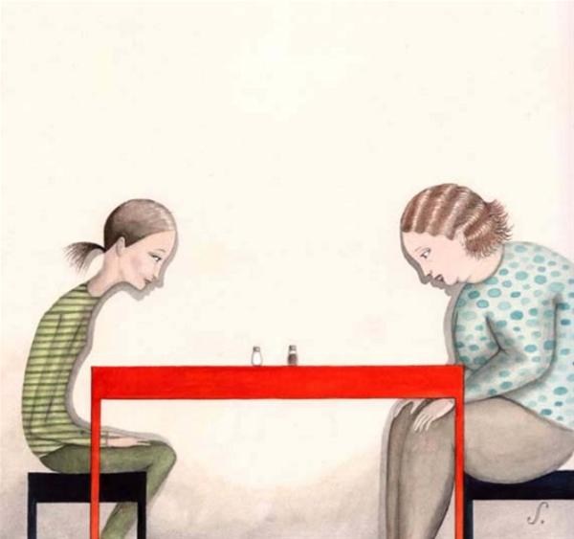

Slide 3
Τί είναι οι Διαταραχές Πρόσληψης Τροφής;
Οι διαταραχές πρόσληψης τροφής ή αλλιώς ΔΠΤ πρωτοεμφανίστηκαν το 1873. Οι ΔΠΤ είναι ψυχιατρικές διαταραχές. Χαρακτηρίζονται από υπερβολικά συναισθήματα σχετικά με την εικόνα του σώματος, το βάρος και τη λήψη τροφής. Γενετικοί, ψυχολογικοί, περιβαλλοντικοί και οικογενειακοί παράγοντες είναι η αιτία εμφάνισης των ΔΠΤ. Τέλος, το στρες, η εφηβεία και η κοινωνία ενοχοποιούνται.

Slide 4
Ποιος μπορεί να εμφανίσει ΔΠΤ;
Οι ΔΠΤ μπορούν να εμφανιστούν σε όλους τους ανθρώπους ασχέτως ηλικίας, φύλου ή επιπέδου μόρφωσης. Ωστόσο, νεαρές κοπέλες είναι πιο ευάλωτες, μεταξύ 15-25 ετών.

Slide 5
Τρεις είναι οι βασικές κατηγορίες ΔΠΤ:
Ψυχογενής Ανορεξία ή Νευρική Ανορεξία
Ψυχογενής Βουλιμία ή Νευρική Βουλιμία
Συναισθηματική Υπερφαγία ή διαταραχή επεισοδιακής υπερφαγίας

Slide 6
Ψυχογενής Ανορεξία (ΨΑ)
Η ψυχογενής ανορεξία είναι η ΔΠΤ με τα μεγαλύτερα ποσοστά θνησιμότητας. Εμφανίζεται πιο συχνά στα νεαρά κορίτσια με αναλογία προς τα αγόρια 8:1. Χαρακτηρίζεται από τη σημαντική μείωση της τροφής.

Slide 7
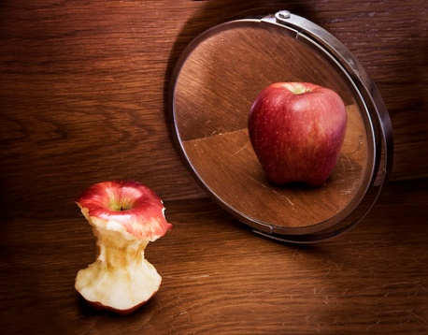

Slide 8
Οι πάσχοντες έχουν λανθασμένη εικόνα για το σώμα τους, αν και είναι λιποβαρείς τείνουν να μην παραδέχονται πώς είναι υπερβολικά αδύνατοι και συνεχίζουν να χάνουν κιλά.
Ασχολούνται πάρα πολύ με τη γυμναστική, μετρούν πάντα τις θερμίδες και αποφεύγουν τα παχυντικά φαγητά.
Στον καθαρτικό/ υπερφαγικό τύπο της ΨΑ, εκτός από την περιορισμένη λήψη τροφής, το άτομο καταφεύγει σε υπερφαγικά επεισόδια και μετά ακολουθεί αυτοπροκαλούμενος εμετός. Συνήθως στον τύπο αυτόν παρατηρούμε εναλλαγή νηστείας, ακόμα και παντελούς αφαγίας, με υπερφαγικά επεισόδια.
ΚΑΙ ΣΤΟΥΣ ΔΥΟ ΤΥΠΟΥΣ ΟΙ ΑΝΤΙΔΡΑΣΕΙΣ ΤΟΥ ΑΤΟΜΟΥ ΕΊΝΑΙ ΙΔΙΕΣ

Slide 9
Κύρια χαρακτηριστικά της νόσου είναι:
Μείωση του σωματικού βάρους με ΔΜΣ< 17,5
Διαταραγμένη εικόνα του σώματος
Έντονος φόβος για αύξηση του βάρους

Slide 10
Ιατρικές επιπλοκές που θα υπάρξουν:
Ο οργανισμός στην ουσία παύει να λειτουργεί σωστά.
Ατροφία εγκεφάλου. Υπάρχει απώλεια συγκέντρωσης και μνήμης, σχεδόν πλήρη απόσπαση προσοχής
Ευερεθιστότητα , ακόμη και κατάθλιψη
Βραδυκαρδία, ζάλη, υπόταση
Υποθερμία, υπογλυκαιμία
Ελάττωση κυττάρων του αίματος
Ξηροδερμία, τριχόπτωση ή και εμφάνιση τριχών ( λεπτό χνούδι)
Δυσκοιλιότητα
Πρώιμη οστεοπόρωση
ΘΑΝΑΤΟΣ

Slide 11
Τρόπος αντιμετώπισης Ψυχογενούς ανορεξίας
Σύμμαχοι στη θεραπεία είναι ο ΨΥΧΟΛΟΓΟΣ/ ΨΥΧΙΑΤΡΟΣ και ο διατροφολόγος, οι οποίοι με τις κατάλληλες ψυχολογικές και διατροφικές συμβουλές, αντίστοιχα, θα βοηθήσουν στην αντιμετώπιση του προβλήματος.
Πρώτος στόχος της θεραπείας είναι η αποκατάσταση του βάρους.
Επίσης, εάν το άτομο είναι σε άσχημη κατάσταση χρειάζεται η άμεση εισαγωγή σε νοσοκομείο για τυχόν ηλεκτρολυτικές διαταραχές ή και αρρυθμιών της καρδιάς.
Σε ακραίες περιπτώσεις γίνεται και υποχρεωτική σίτιση με ρινογαστρικό σωλήνα ή με ορούς.
Η νοσηλεία γίνεται σε ειδικά κέντρα ΔΠΤ ή ψυχιατρικές κλινικές.
Υπάρχει, όμως, και η δυσάρεστη περίπτωση που το άτομο μπορεί να μην τα καταφέρει και να οδηγηθεί στο ΘΑΝΑΤΟ.

Slide 12
Ψυχογενής Βουλιμία (ΨΒ)
Είναι και αυτή μια πολύ σημαντική ΔΠΤ. Η βουλιμία είναι δύσκολο να ανιχνευτεί γιατί δεν υπάρχει απότομη μείωση του βάρους και έτσι παραμένει κρυφή.
Παρουσιάζεται συνήθως σε νεαρές γυναίκες φυσιολογικού βάρους ή και λίγο υπέρβαρων.
Χαρακτηρίζεται από την ανεξέλεγκτη λήψη τροφής, πιο συγκεκριμένα το άτομο καταναλώνει μεγάλο όγκο τροφής, πλούσιο σε θερμίδες (π.χ. σοκολάτες) και έπειτα καταφεύγει σε πρόκληση εμέτου, λήψη καθαρτικών, διουρητικών ή άλλων φαρμακευτικών σκευασμάτων, νηστεία ή υπερβολική άσκηση για να αποτρέψει την αύξηση του βάρους.

Slide 13
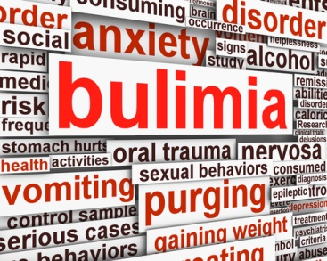

Slide 14
Ποιες αλλαγές παρατηρούνται στο σώμα;
Αυξομειώσεις του βάρους
Πονόλαιμος και πόνος στον οισοφάγο
Διαταραχή έμμηνου ρήσης
Κόπωση
Ποιες αλλαγές παρατηρούνται στη ψυχολογία;
Μόνιμη σκέψη για το φαγητό
Διαταραγμένη εικόνα σώματος
Ανησυχία, ευερεθιστότητα, κατάθλιψη
Χαμηλή αυτοεκτίμηση και απομόνωση
η πρόκληση του εμέτου συνοδεύεται με συναισθήματα ανακούφισης ή ακόμα και ευχαρίστησης.
Κίνδυνος αυτοκτονίας

Slide 15
Ιατρικές επιπλοκές που θα υπάρξουν:
Οισοφαγίτιδα
Αφυδάτωση
Διάβρωση της αδαμαντίνης των δοντιών
Διαταραχή ηλεκτρολυτών
Καρδιακές αρρυθμίες

Slide 16
Αντιμετώπιση Ψυχογενούς βουλιμίας :
Ένας από τους τρόπους αντιμετώπισης της βουλιμίας είναι η ψυχοθεραπεία. Στόχος της θεραπείας στη συγκεκριμένη περίπτωση είναι η αναγνώριση του προβλήματος από τον ασθενή και η συνειδητοποίηση της λανθασμένης εικόνας για το βάρος και το σώμα. Επίσης , να σταματήσουν τα καθαρτικά επεισόδια και η υιοθέτηση ενός ισορροπημένου τρόπου διατροφής.
Μπορεί όμως να υπάρξει και φαρμακευτική αγωγή από ψυχίατρο.

Slide 17
Συναισθηματική Υπερφαγία (ΣΥ)
Η συναισθηματική υπερφαγία έχει αναγνωριστεί ως μια ξεχωριστή κατηγορία ΔΠΤ.
Η τροφή ΔΕΝ λαμβάνεται για την ικανοποίηση της φυσιολογικής βιολογικής πείνας αλλά για την κάλυψη συναισθηματικών αναγκών.
Χαρακτηρίζεται από μεγάλη κατανάλωση ποσότητας φαγητού , μη φυσιολογική για έναν άνθρωπο, ενώ παράλληλα δεν υπάρχει έλεγχος. Υπερφαγία υπάρχει και στη βουλιμία όπως αναφέραμε παραπάνω, ωστόσο το βάρος του ατόμου διαφέρει και στις δύο περιπτώσεις. Το βάρος μπορεί να ανεβαίνει με αποτέλεσμα την παχυσαρκία. Στην υπερφαγία δεν υπάρχουν συμπεριφορές καθαρτικού τύπου. Το 10- 15% των παχύσαρκων είναι υπερφάγοι και στην κακοήθη παχυσαρκία ( ΔΜΣ>40) σχεδόν το 40% είναι υπερφάγοι.

Slide 18
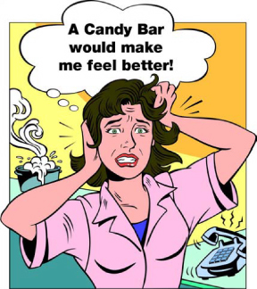

Slide 19
Αίτια ΣΥ:
Τα πιο συνηθισμένα αίτια της ΣΥ είναι:
το άγχος , ο θυμός, η ανία, η λύπη, η απώλεια και η μοναξιά.
Επίσης, η χαμηλή αυτοεκτίμηση και αυτοπεποίθηση.
Εξωτερικοί στρεσογόνοι παράγοντες, όπως οικονομικές δυσκολίες .

Slide 20
Το πρόβλημα που δημιουργείται, όμως έχει δύο πλευρές. Από τη μια η ανακούφιση είναι προσωρινή και με το σταμάτημα του φαγητού, η προσοχή επανέρχεται πάλι στους στρεσογόνους παράγοντες. Από την άλλη προστίθενται στο σώμα περιττά κιλά. Αυτό έχει ως αποτέλεσμα, σύντομα να επέλθει παχυσαρκία και μαζί με αυτή νέα άσχημα ψυχολογικά συναισθήματα, λόγω της κακής σωματικής εικόνας και της ενοχής.

Slide 21
Επιπτώσεις στην υγεία:
διαβήτης, υπέρταση, καρδιακά προβλήματα, αρθρίτιδα, κιρσούς, αναπνευστικές και πεπτικές διαταραχές
ψυχολογικές επιπτώσεις: κυρίως χαμηλή αυτοεκτίμηση, συναισθήματα ενοχής, ντροπής, αυτοαπέχθεια, κατάθλιψη

Slide 22
Θεραπεία Συναισθηματικής υπερφαγίας :
Η θεραπεία της συναισθηματικής υπερφαγίας είναι παρόμοια με αυτή της βουλιμίας. Μελέτες έχουν δείξει πως η γνωσιακή συμπεριφορική θεραπεία είναι αποτελεσματική. Στόχος της θεραπείας είναι να βοηθήσουν τους πάσχοντες να μην καταφεύγουν στην υπερβολική κατανάλωση φαγητού, όταν δεν μπορούν να ελέγξουν τα συναισθήματά τους.

Slide 23
Πώς να βοηθήσετε τον εαυτό σας για να αποφύγετε τις ΔΠΤ
Βρείτε εναλλακτικούς τρόπους έκφρασης και ρύθμισης των συναισθημάτων σας, όπως μουσική, χορός κλπ.
Αποφύγετε στερητικές δίαιτες και απευθυνθείτε σε ειδικό διατροφολόγο για να διαμορφώσει το κατάλληλο πρόγραμμα για εσάς.

Slide 24
Συμπέρασμα
Ζούμε σε μια εποχή που η εικόνα του σώματος παίζει σημαντικό ρόλο στις συναισθηματικές σχέσεις με τους άλλους ανθρώπους. Οι ΔΠΤ μπορούν να θέσουν σε κίνδυνο την υγεία του ατόμου. Αν αντιμετωπιστούν έγκαιρα, έχουν καλά αποτελέσματα, ενώ αν αφεθούν στο χρόνο, οι φθορές τόσο σωματικά όσο και ψυχικά μπορεί να είναι μη αναστρέψιμες.

Slide 25
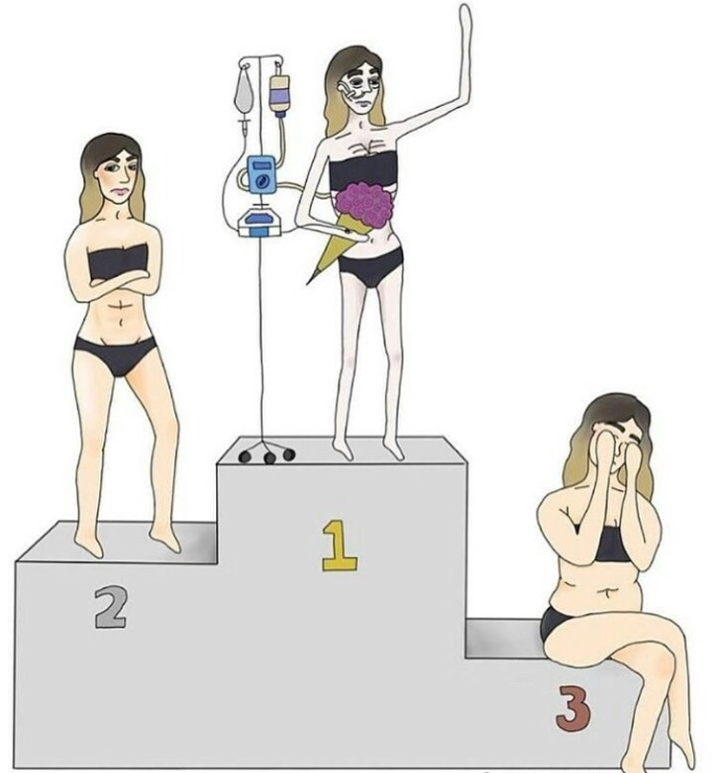

Slide 26
Βιβλιογραφία
Μιλώντας για τις Διαταραχές Πρόσληψης Τροφής, Γονιδάκης Φραγκίσκος, Βάρσου Ελευθερία
http://www.psychotherapeia.net.gr
http://www.ipse.gr
http://www.anasa.com.gr
http://www.boro.gr
http://www.iatropedia.gr

